Slide 1
팀명: EarthObserver
팀장: 박태현
팀원: 강성진, 김태림, 신준철, 이조운

Slide 2
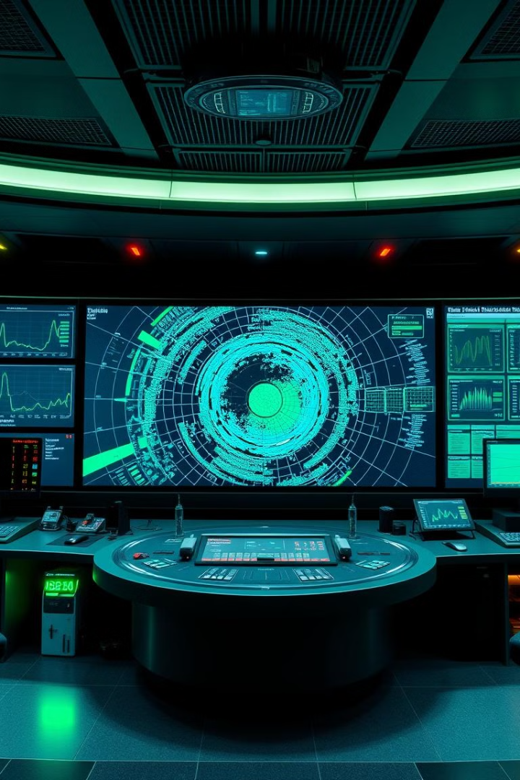
주제
지진 관제 및 분석 시스템
지진 데이터를 수집 및 분석하여 지역별 지진 위험도를 평가하는 프로젝트입니다.

Slide 3

프로젝트 목표
1
지진 데이터 수집
2
예측 모델 구축
기상청 에서 제공하는 데이터와 API를 활용하여 실시간 지진 데이터를 확보합니다.
머신러닝 기반으로 지진 규모와 영향을 예측합니다.
3
웹페이지 제공
사용자 친화적인 웹페이지 형태로 제공됩니다.

Slide 4

주요 사용자
건축 설계자
도시 계획가
정부 기관

Slide 5


주요 사용자
건축 설계자
지진 강도에 따른 효율적인 내진설계 추천

Slide 6
데이터 확보 및 분석
기상청 API 활용
데이터 정제
실시간 및 과거 지진 데이터를 확보합니다.
데이터의 필요한 부분만을 정제합니다.

Slide 7

머신러닝 모델 개발
알고리즘 적용
머신러닝 알고리즘을 적용하여 패턴을 분석합니다.
사이킷런 활용
파이썬의 사이킷런을 활용합니다.
성능 검증
모델 성능을 검증하고 최적화합니다.

Slide 8
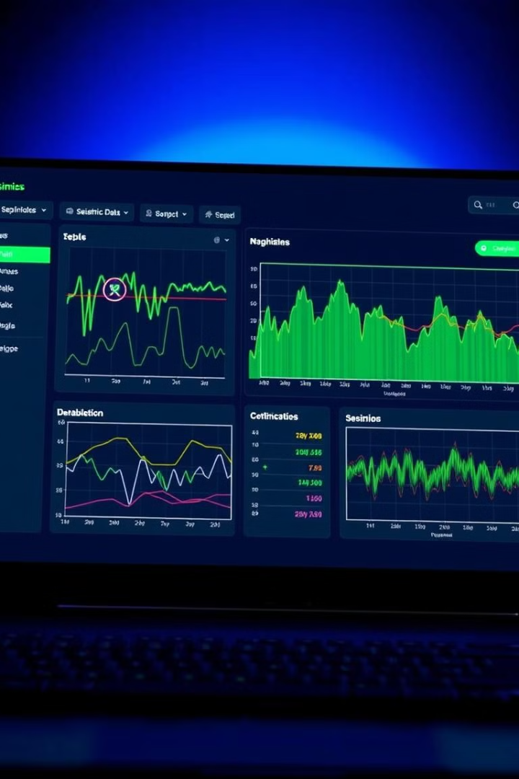



시각화 및 웹페이지 개발
그래프 제공
스프링부트 활용
프론트엔드 설계
분석 결과를 그래프 형태로 제공합니다.
스프링부트를 활용하여 백엔드를 구축합니다.
HTML, CSS, JavaScript 기반으로 설계합니다.

Slide 9

시스템 테스트 및 배포
1
AWS 이용
AWS를 이용하여 클라우드 환경에서 테스트합니다.
2
서버와 데이터 연동 테스트
데이터와의 연동 테스트 진행합니다.
3
최적화 작업
안정적인 운영을 위해 최적화합니다.

Slide 10
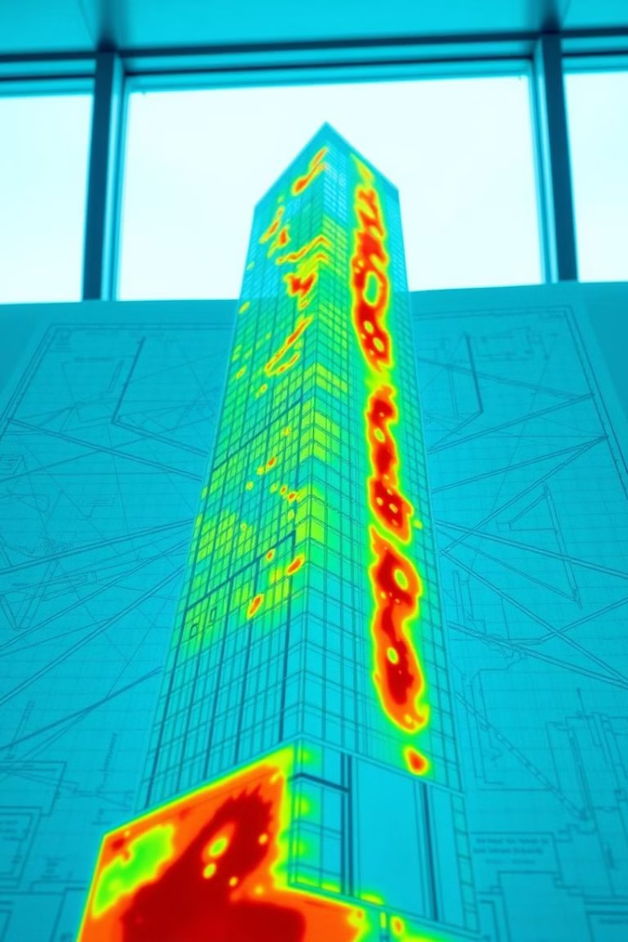
기대 효과: 효율적인 설계
정밀 분석
최적화 설계
지역별 지진 위험도를 정밀하게 분석합니다.
최적화된 내진 설계를 제공합니다.
과잉 설계 방지
불필요한 과잉 설계를 방지합니다.

Slide 11
Q&A

